Slide 1
Противопротозойные средства. Лекарственные средства для лечения лямблиоза и трихомониаза.
ФЕДЕРАЛЬНОЕ ГОСУДАРСТВЕННОЕ БЮДЖЕТНОЕ ОБРАЗОВАТЕЛЬНОЕ УЧРЕЖДЕНИЕ ВЫСШЕГО ОБРАЗОВАНИЯ «КРАСНОЯРСКИЙ ГОСУДАРСТВЕННЫЙ МЕДИЦИНСКИЙ УНИВЕРСИТЕТ» ИМ. ПРОФ. В.Ф. ВОЙНО-ЯСЕНЕЦКОГО МИНИСТЕРСТВА ЗДРАВООХРАНЕНИЯ РОССИИ
Кафедра фармакологии и фармацевтического консультирования с курсом ПО
Выполнила студенка Лечебного факультета 306 группы
Оседко кристина викторовна
Преподаватель: к. м. н., доцент, Окладникова Евгения Владимировна

Slide 2
План
Классификация противопротозойных средств;
Общие сведения о лямблиозе и трихомониазе;
Лекарственные средства для лечения лямблиоза и трихомониаза.

Slide 3
Классификация противопротозойных средств
Средства, применяемые для профилактики и лечения малярии;
Средства, применяемые при лечении амебиаза;
Средства, применяемые при лечении лямблиоза;
Средства, применяемые при лечении трихомоноза;
Средства, применяемые при лечении токсоплазмоза;
Средства, применяемые при лечении балантидиаза;
Средства, применяемые при лечении лейшманиозов.
http://med-vvolske.ru/docs/2018_04_16/nh2GRbSfNb8A627zS93a6Z5he.pdf (с. 794)

Slide 4
Название Вызываемое Способ Локализация Диагностика Профилактика паразита заболевание заражения в организме
Общие сведения о лямблиозе и трихомониазе
http://www.dstu.dp.ua/Portal/Data/book/b-2.pdf (с. 360)

Slide 5
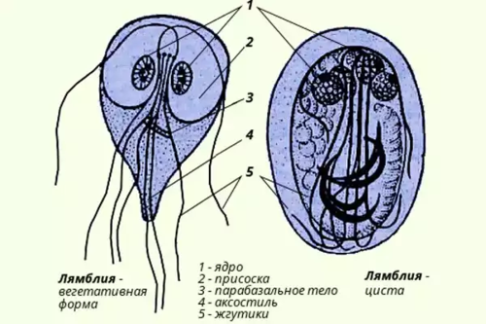
Лямблиоз
Паразитарные заболевания являются одними из самых распространенных в мире. По данным официальной статистики наиболее массовой протозойной патологией в России является лямблиоз. Заражение происходит при попадании цист с водой или пищевыми продуктами в пищеварительный тракт. Диагноз ставят при нахождении цист в фекалиях или вегетативных форм в содержимом двенадцатиперстной кишки. Лямблия имеет тело грушевидной формы размером от 10 до 18 мкм. На передней части тела находится присасывательный диск, с помощью которого паразит прикрепляется к слизистой оболочке кишечника.
http://www.dstu.dp.ua/Portal/Data/book/b-2.pdf(с. 338-339)
https://cyberleninka.ru/article/n/harakteristika-lyamblioza-i-enterobioza-u-detey-astrahanskoy-oblasti

Slide 6
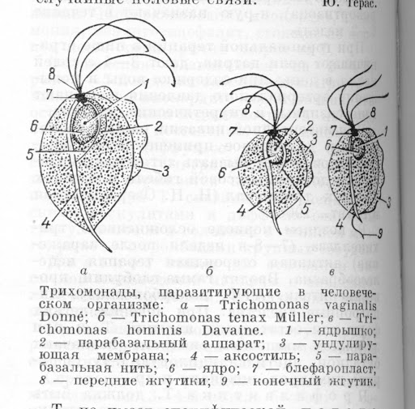
Трихомониаз
Кроме лямблии к паразитическим жгутиконосцам относят представителей рода Трихомонад. В толстом кишечнике у человека обитает кишечная трихомонада (Trichomonas hominis), Ее размеры от 5 до 15 мкм. Паразитирование кишечной трихомонады у человека вызывает развитие воспалительных заболеваний кишечника. Для диагностики исследуют мазки фекалий. В мочеполовых путях женщин и мужчин обитает влагалищная трихомонада (Trichomonas vaginalis), Она вызывает заболевание - трихомоноз. Ее размеры больше, по сравнению с кишечной трихомонадой и составляют от 7 до 23 мкм. Заражение происходит половым путем, при пользовании предметами личной гигиены больных трихомонозом. Диагноз ставят путем исследования мазков из отделяемого влагалища и уретры. ротовой полости человека может обитать ротовая трихомонада (Trichomonas buccalis). Ее размеры от 5 до 12 мкм. Ротовая трихомонада может вызывать воспалительные процессы в ротовой полости человека.
http://www.dstu.dp.ua/Portal/Data/book/b-2.pdf (с. 339-340)

Slide 7
Лекарственные средства для лечения лямблиоза и трихомониаза:
1) Метронидазол
2) Орнидазол
3) Тинидазол
4) Фуразолидон
5) Ниморазол
https://www.elibrary.ru/item.asp?id=38195865

Slide 8
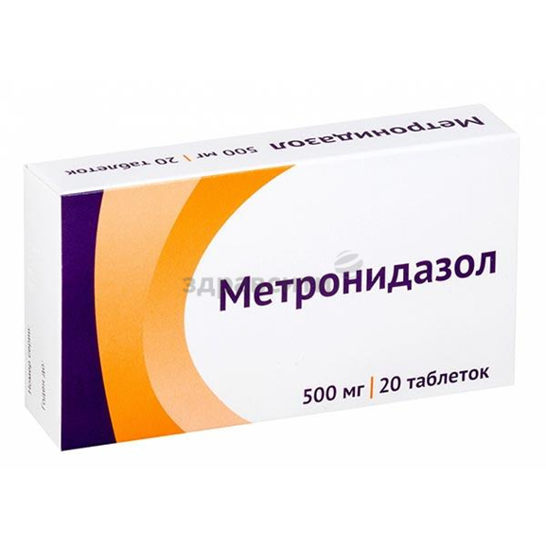
Метронидазол
Фармакологическая группа: противомикробное и противопротозойное средство.
Фармакодинамика: восстановление 5-нитрогруппы внутриклеточными транспортными протеинами анаэробных микроорганизмов и простейших. Синтезируются свободные радикалы, повреждающие ДНК – нарушается репликации и транскрипции ДНК. Происходит угнетение синтеза белка и деградация микробной ДНК. Нарушается клеточное дыхание.
Фармакокинетика: после приема внутрь всасывается из ЖКТ (биодоступность не менее 80%). C_{max} достигается через 1–3 ч. Связывание с белками плазмы незначительное — 10–20%. Хорошо проникает в ткани и жидкости организма; проникает через ГЭБ и плацентарный барьеры, секретируется в грудное молоко. В организме метаболизируется около 30-60% метронидазола путем гидроксилирования, окисления и конъюгации с глюкуроновой кислотой. T_{1/2} при нормальной функции печени — 8 - 10 часов.
https://grls.rosminzdrav.ru/Grls_View_v2.aspx?routingGuid=2da9f2bf-5fea-49ce-93a6-2fd35decf5b2&t=

Slide 9
Метронидазол
Показания:
протозойные инфекции: внекишечный амебиаз, включая амебный абсцесс печени, кишечный амебиаз, трихомониаз;
инфекции, вызываемые Bacteroides spp. (в т.ч. В. fragilis, В. distasonis, В. ovatus, В. thetaiotaomicron, В. vulgalus): инфекции костей и суставов, инфекции ЦНС (в т.ч. менингит, абсцесс мозга), бактериальный эндокардит, пневмония, эмпиема и абсцесс легких, сепсис;
инфекции, вызываемые Clostridium spp. и Peptococcus niger, Peptococcus spp.: инфекции брюшной полости и органов малого таза;
псевдомембранозный колит (связанный с применением антибиотиков);
гастрит или язва двенадцатиперстной кишки, связанные с Helicobacter pylori;
профилактика послеоперационных осложнений (особенно вмешательства на ободочной кишке, околоректальной области, аппендэктомия, гинекологические операции).
https://grls.rosminzdrav.ru/Grls_View_v2.aspx?routingGuid=2da9f2bf-5fea-49ce-93a6-2fd35decf5b2&t=

Slide 10
Метронидазол
Противопоказания: гиперчувствительность к метронидазолу; органические поражения ЦНС; лейкопения; печеночная недостаточность; беременность; период грудного вскармливания; детский возраст до 6 лет; дефицит сахаразы, изомальтазы, непереносимость фруктозы.
Формы выпуска: Таблетки по 0,2 г, 0,25 г, 0,4 г и 0,5 г; ампулы с раствором, 5 мг/мл.
Дозы: При лямблиозе - по 500 мг 3 раза в сутки 5-7 дней.
При трихомониазе назначают однократно в дозе 2 г или в виде курсового лечения по 250 мг 2 раза в сутки в течение 10 дней.
https://grls.rosminzdrav.ru/Grls_View_v2.aspx?routingGuid=2da9f2bf-5fea-49ce-93a6-2fd35decf5b2&t=

Slide 11
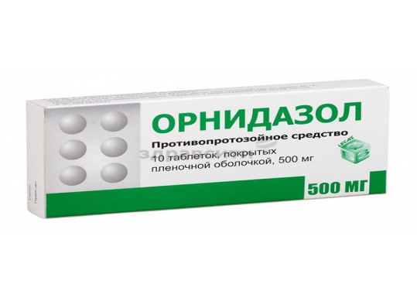
Орнидазол
Фармакологическая группа: противопротозойное средство.
Фармакодинамика: активен в отношении Entamoeba histolytica, Lamblia, Trichomonas vaginalis. Механизм действия обусловлен угнетением синтеза и повреждением структуры ДНК возбудителей..
Фармакокинетика: при приеме внутрь быстро всасывается, биодоступность 90%. Связывание с белками 13%. Проникает через ГЭБ, плаценту, выделяется с грудным молоком. Метаболизируется в печени с образованием фармакологически активных гидроксилированных производных, которые подавляют рост анаэробных микроорганизмов и могут усиливать действие тинидазола. T_{1/2}= 13 часов. После однократного приема 85% дозы выводится в течение 5 дней. В виде метаболитов выводится почками 60 – 80%, кишечником 20-25%. Около 4% выводится почками в неизменном виде.
https://grls.rosminzdrav.ru/Grls_View_v2.aspx?routingGuid=0d7f5041-f843-4038-bb9e-86fb17c80b42&t=

Slide 12
Орнидазол
Показания: трихомониаз; лямблиоз; амебиаз (в т.ч. кишечная и печеночная формы); для профилактики анаэробных инфекций при операциях на толстой кишке и гинекологических опреация
Противопоказания: повышенная чувствительность к орнидазолу; детский возраст до 3 лет, I триместр беременности, период грудного вскармливания; органические заболевания ЦНС; патологические изменения крови.
Формы выпуска: Таблетки по 0,5 г.
Дозы: При лямблиозе - взрослые и дети с массой тела более 35 кг: 3 таблетки однократно вечером.
При трихомониазе – по 1 таблетке 2 раза в сутки в течение 5 дней.
https://grls.rosminzdrav.ru/Grls_View_v2.aspx?routingGuid=0d7f5041-f843-4038-bb9e-86fb17c80b42&t=

Slide 13
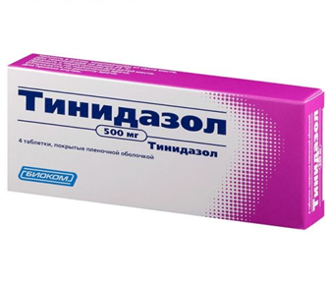
Тинидазол
Фармакологическая группа: противомикробное и противопротозойное средство.
Фармакодинамика: Активен в отношении Entamoeba histolytica, Lamblia, Trichomonas vaginalis; Bacteroides spp.(в т.ч. Bacteroides fragilis, Bacteroides melaninogenicus), Clostridium spp., Eubacterium spp., Fusobacterium spp., Peptococcus spp., Peptostreptococcus spp., Veillonella spp. Механизм действия обусловлен угнетением синтеза и повреждением структуры ДНК возбудителей.
Фармакокинетика: При приеме внутрь быстро всасывается, биодоступность ~ 100%. Связывание с белками — 12%. C_{max} после приема внутрь в дозе 2 г составляет 40–51 мкг/мл и достигается через 2 ч; через 24 ч плазменный уровень снижается до 11–19 мкг/мл, через 72 ч — 1 мкг/мл. Объем распределения — 50 л. Проникает через ГЭБ, плаценту, выделяется с грудным молоком. Метаболизируется в печени с образованием фармакологически активных гидроксилированных производных, которые подавляют рост анаэробных микроорганизмов и могут усиливать действие тинидазола. T_{1/2}12–14 ч. Выводится с желчью — 50%, и с мочой — 25% — в неизмененном виде и 12% в виде метаболитов. Подвергается обратному всасыванию
https://grls.rosminzdrav.ru/Grls_View_v2.aspx?routingGuid=c5300a99-8b1f-4b7d-a649-e0a557bc0712&t=

Slide 14
Тинидазол
Показания: трихомониаз; лямблиоз; амебиаз (в т.ч. кишечная и печеночная формы); инфекции, вызванные анаэробными бактериями (при пневмонии, эмпиеме плевры, абсцессе легкого, инфекции кожи и мягких тканей, остром язвенном гингивите, для профилактики послеоперационных осложнений) и смешанные инфекции (в комплексной терапии с антибиотиками), эрадикация Helicobacter pylori (в комплексной терапии с препаратами висмута и антибиотиками).
Противопоказания: повышенная чувствительность к орнидазолу; детский возраст до 12 лет, I триместр беременности, период грудного вскармливания; органические заболевания ЦНС; угнетение костномозгового кроветворения.
Формы выпуска: Таблетки по 0,3 и 0,5 г.
Дозы: При лямблиозе и трихомониазе – взрослым: по 2 г в сутки (4 таблетки) однократно.
https://grls.rosminzdrav.ru/Grls_View_v2.aspx?routingGuid=c5300a99-8b1f-4b7d-a649-e0a557bc0712&t=

Slide 15
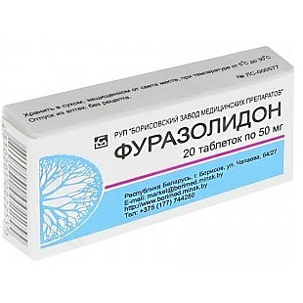
Фуразолидон
Фармакологическая группа: противомикробное и противопротозойное средство.
Фармакодинамика: Блокирует моноаминооксидазу. Нитрофураны нарушают процессы клеточного дыхания микроорганизмов, подавляют цикл трикарбоновых кислот, а также ингибируют биосинтез нуклеиновых кислот микроорганизмов, следовательно происходит разрушение их оболочки или цитоплазматической мембраны. В результате действия нитрофуранов микроорганизмы выделяют меньше токсинов.
Фармакокинетика: Хорошо абсорбируется при пероральном введении. Быстро и интенсивно метаболизируется в основном в печени с образованием фармакологически неактивного метаболита. Выводится в основном почками (65%), небольшие количества обнаруживаются в фекалиях, где достигаются терапевтические концентрации в отношении возбудителей кишечных инфекций.
https://grls.rosminzdrav.ru/Grls_View_v2.aspx?routingGuid=1b23fd3d-6abf-4549-a725-f0436590dc88&t=

Slide 16
Фуразолидин
Показания: трихомониаз; дизентерия, паратифы, лямблиоз, пищевые токсикоинфекции.
Противопоказания: повышенная чувствительность к нитрофуранам; детский возраст до 3 лет, терминальная стадия хронической почечной недостаточности, дефицит глюкозо-6-фосфатдегидрогеназы.
Формы выпуска: Таблетки по 50 мг.
Дозы: При лямблиозе и трихомониазе - взрослым по 100 мг (2 таблетки) 4 раза в день.
https://grls.rosminzdrav.ru/Grls_View_v2.aspx?routingGuid=1b23fd3d-6abf-4549-a725-f0436590dc88&t=

Slide 17
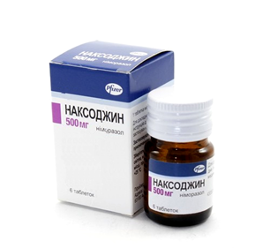
Ниморазол
Фармакологическая группа: противомикробное и противопротозойное средство.
Фармакодинамика: восстановление 5-нитрогруппы внутриклеточными транспортными протеинами анаэробных микроорганизмов и простейших. Синтезируются свободные радикалы, повреждающие ДНК – нарушается репликации и транскрипции ДНК. Происходит угнетение синтеза белка и деградация микробной ДНК. Приводит к гибели микроорганизма.
Фармакокинетика: Хорошо абсорбируется при пероральном введении. Максимальная концентрация в плазме крови достигается через 3 ч. Связь с белками плазмы составляет 20%. Период полувыведения составляет 8 часов. Выводится главным образом почками.
https://grls.rosminzdrav.ru/Grls_View_v2.aspx?routingGuid=1b23fd3d-6abf-4549-a725-f0436590dc88&t=

Slide 18
Ниморазол
Показания: трихомониаз; дизентерия, лямблиоз.
Противопоказания: повышенная чувствительность к компонентам препарата; органические поражения центральной нервной системы (эпилепсия), печеночная недостаточность, I триместр беременности, период грудного вскармливания; детский возраст до 3 лет.
Формы выпуска: Таблетки по 0,5 г.
Дозы: При лямблиозе – по 500 мг 2 раза в день, в течение 5-10 дней.
При трихомониазе – по одной из схем: А) 2 г однократно после еды;
Б) 3 раза по 1 г каждые 12 часов;
В) по 250 мг три раза в день в течение 5-7 дней.
https://grls.rosminzdrav.ru/Grls_View_v2.aspx?routingGuid=1b23fd3d-6abf-4549-a725-f0436590dc88&t=

